Slide 1
DEPARTAMENTO DE CIENCIAS HUMANAS Y SOCIALES
ESCUELA POLITECNICA DEL EJERCITO
EL JUEGO Y SU INCIDENCIA EN LA ACTITUD DE LOS ESTUDIANTES FRENTE A LAS CLASES DE EDUCACIÓN FÍSICA DE LA FUNDACIÓN UNIDAD EDUCATIVA PENSIONADO MIXTO “ATAHUALPA” DE LA CIUDAD DE IBARRA; PROPUESTA ALTERNATIVA.
AUTOR: FRANCISCO PAÚL TERÁN CAICEDO

Slide 2
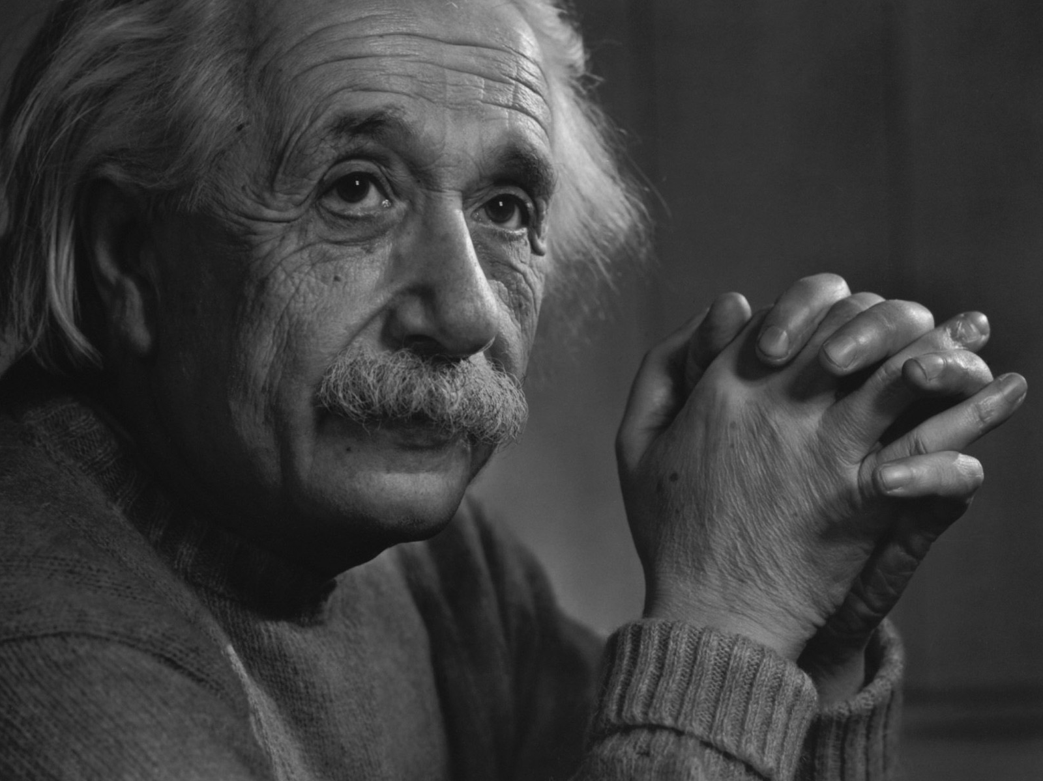
“El arte supremo del profesor consiste en despertar la alegría por la expresión creativa y el conocimiento.”
Albert Einstein

Slide 3
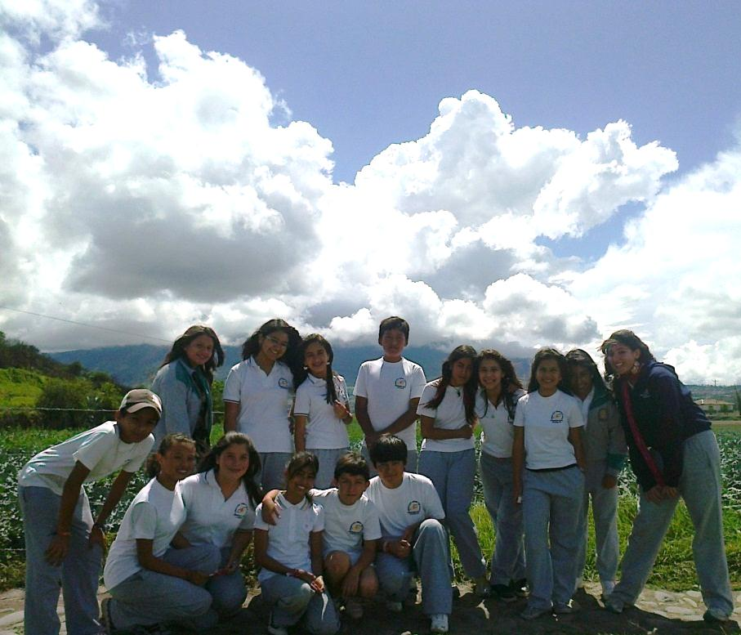
TEMA: EL JUEGO Y SU INCIDENCIA EN LA ACTITUD DE LOS ESTUDIANTES FRENTE A LAS CLASES DE EDUCACIÓN FÍSICA DE LA FUNDACIÓN UNIDAD EDUCATIVA PENSIONADO MIXTO “ATAHUALPA” DE LA CIUDAD DE IBARRA; PROPUESTA ALTERNATIVA.
DIRECTOR: LCDA. ARACELY OBANDO
CODIRECTOR: MSC. ORLANDO CARRASCO

Slide 4
CAPITULO I
MARCO CONTEXTUAL DE LA INVESTIGACIÓN

Slide 5
PROBLEMA DE LA INVESTIGACIÓN
MALA ACTITUD EN CLASE
ACTIVIDADES POCO ATRACTIVAS
PLANIFICACIÓN
DEFICIENTE
CLASES DE EDUCACIÓN FÍSICA MONÓTONAS
ESCASO MATERIAL DIDACTICO

Slide 6
FORMULACIÓN DEL PROBLEMA
¿El juego, como herramienta educativa, incide en la Actitud del estudiante en las clases de Educación Física?

Slide 7
OPERACIONALIZACIÓN DE LAS VARIABLES: VARIABLE INDEPENDIENTE
- JUEGOS CON ALGO
- JUEGOS COMO ALGO
- JUEGOS SOBRE ALGO
DIMENSIONES
EL JUEGO
EVALUACIÓN SUBJETIVA EN CLASE POR OBSERVACIÓN
- NIVELES DE SATISFACCIÓN
INDICADORES
INSTRUMENTO
ENCUESTA

Slide 8
VARIABLE DEPENDIENTE
VALORACIÓN – DIFICULTAD
UTILIDAD - EMPATÍA CONCORDANCIA - PREFERENCIA
LA E.F. COMO DEPORTE
DIMENSIONES
LA ACTITUD EN CLASE DE EDUCACIÓN FÍSICA
INDICADORES
- MOTIVACIÓN
- CONDUCTA HUMANA
INSTRUMENTO
CUESTIONARIO DE ACTITUDES HACIA LA EDUCACIÓN FÍSICA

Slide 9
OBJETIVOS DE LA INVESTIGACIÓN
Correlacionar la incidencia del Juego en la actitud de los estudiantes del Noveno Año de Educación Básica “A” dentro de las clases de Educación Física.
Motivar a los estudiantes a estar activos durante las clases de Educación Física por medio del juego.
Mejorar la Actitud de los estudiantes frente a las clases de Educación Física.
Diseñar una propuesta curricular de Juegos, incorporados a las clases de Educación Física

Slide 10
CAPITULO II
MARCO TEÓRICO DE LA INVESTIGACIÓN

Slide 11
EL JUEGO
Actividad convencional
Limitaciones espaciales
temporales
Carácter incierto
Actividad libre
Se desarrolla en un mundo aparte
ACTIVIDAD INHERENTE AL SER HUMANO

Slide 12
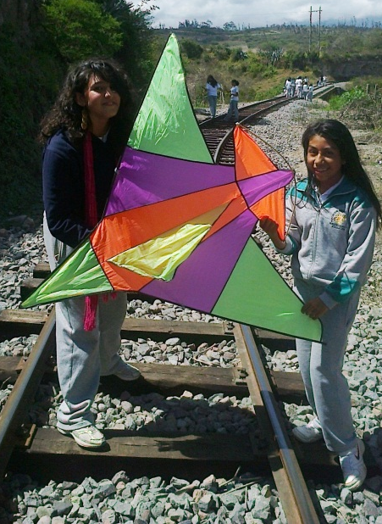
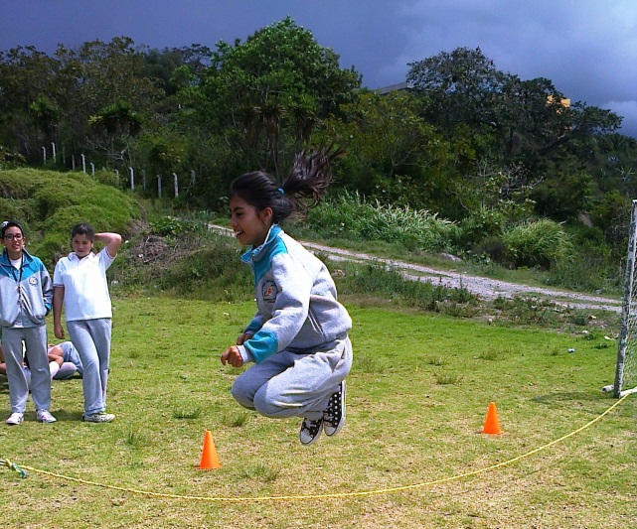
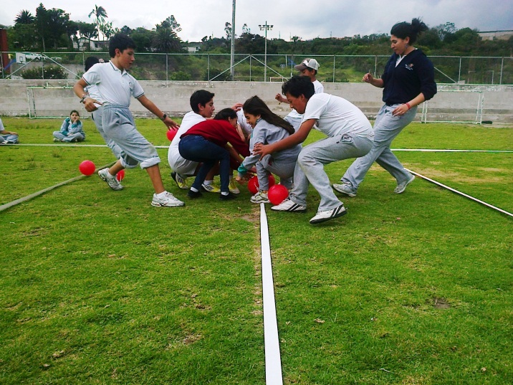
EL JUEGO COMO HERRAMIENTA PEDAGÓGICA
Es una técnica participativa de la enseñanza que no sólo propicia la adquisición de conocimientos y el desarrollo de habilidades, sino que además contribuye en la motivación por las asignaturas.
Constituye una forma de trabajo docente que brinda una gran variedad de procedimientos para la enseñanza de los estudiantes en la toma de decisiones para la solución de diversas problemáticas.
BAÑERES DOMÉNEC (2008). El juego como estrategia didáctica

Slide 13
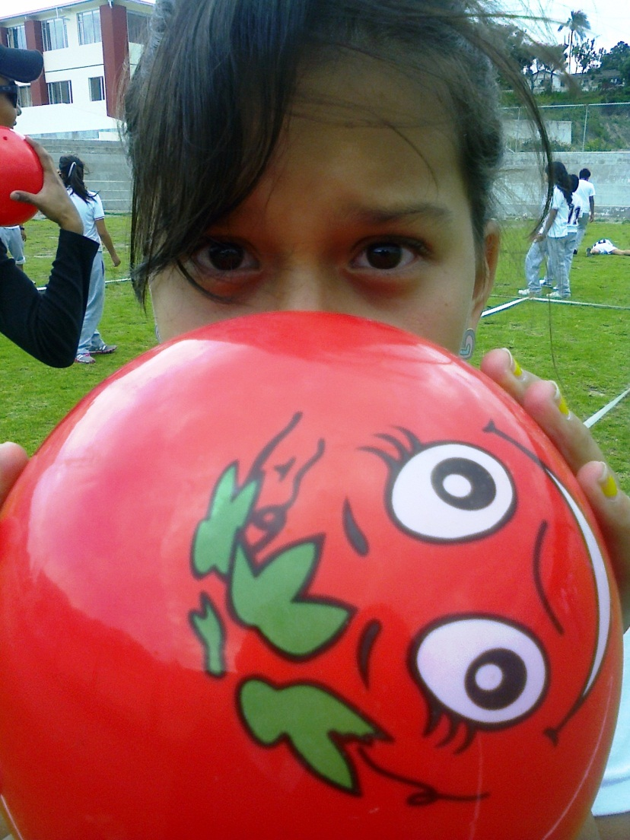
CARACTERÍSTICAS DEL JUEGO EN EL PROCESO DE ENSEÑANZA APRENDIZAJE
Despiertan el interés hacia las asignaturas.
Provocan la necesidad de adoptar decisiones.
Propician el trabajo en equipo.
Permite aplicar los conocimientos adquiridos.
Aceleran la adaptación de los estudiantes a la gran variedad de procesos en su vida.
Rompen con los esquemas del aula y del papel autoritario e informador del profesor, ya que se liberan las potencialidades creativas de los estudiantes.
BAÑERES DOMÉNEC (2008). El juego como estrategia didáctica

Slide 14
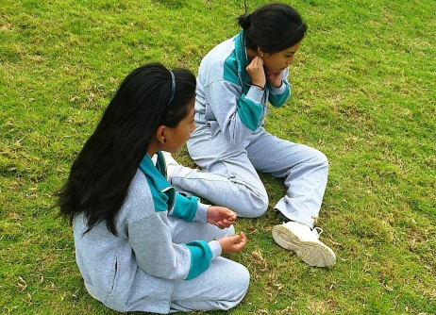
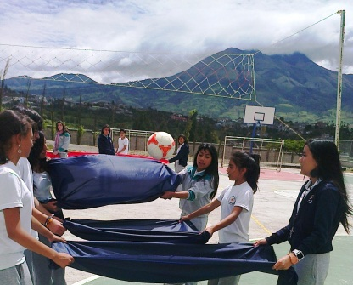
CLASIFICACIÓN DEL JUEGO
JUEGOS CON ALGO
JUEGOS COMO ALGO
JUEGOS SOBRE ALGO
Convenio Ecuatoriano Alemán 1994

Slide 15
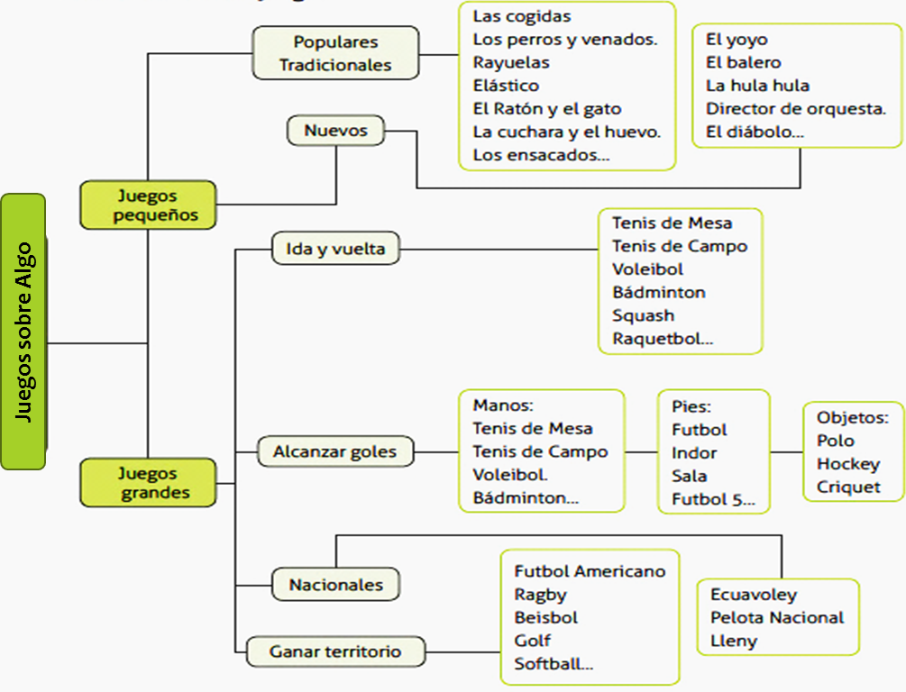
JUEGOS SOBRE ALGO
Ministerio de Educación, 2003 (Actualización Curricular 2012)

Slide 16
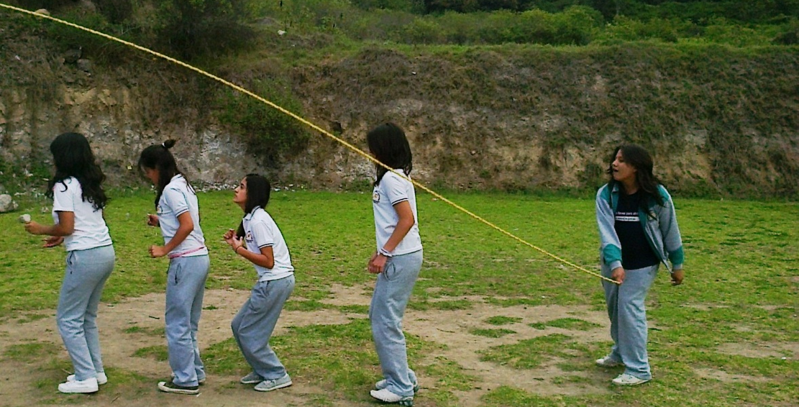
EDUCACIÓN FÍSCA
La Educación Física es una disciplina que basa su accionar en la enseñanza y perfeccionamiento de movimientos corporales. Busca formar de una manera integral y armónica al ser humano, estimulando positivamente sus capacidades físicas” (Asamblea Nacional, 2010).

Slide 17
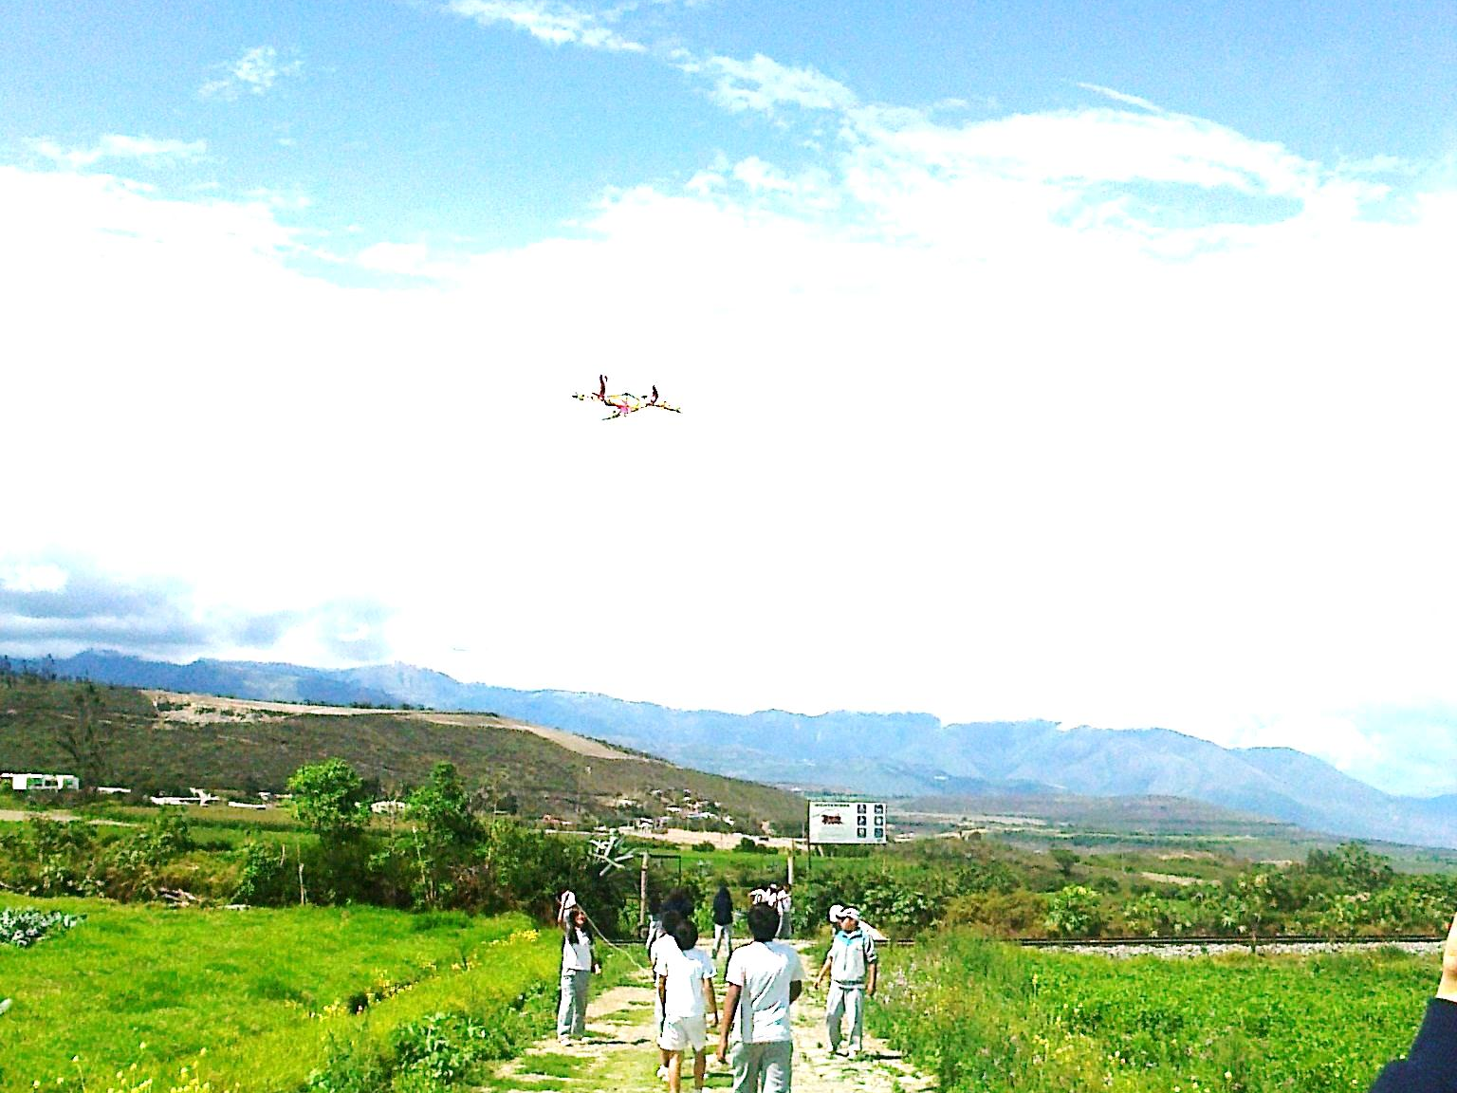
ESTRUCTURA DE LA EDUACION FÍSICA (MINISTERIO DE EDUCACION DEL ECUADOR 2012)
EDUCACIÓN GENEREAL BASICA
BACHILLERATO GENERAL UNIFICADO
EJES DEL APRENDIZAJE
BLOQUES CURRICULARES:
MOVIMIENTOS NATURALES
JUEGOS
MOVIMIENTO FORMATIVO, ARTISTICO Y EXPRESIVO
OBJETIVOS EDUCATIVOS DEL ÁREA
PERFIL DE SALIDA
“Desarrollar capacidades físicas y destrezas motrices, cognitivas y socio-afectivas para mejorar la calidad de vida”

Slide 18
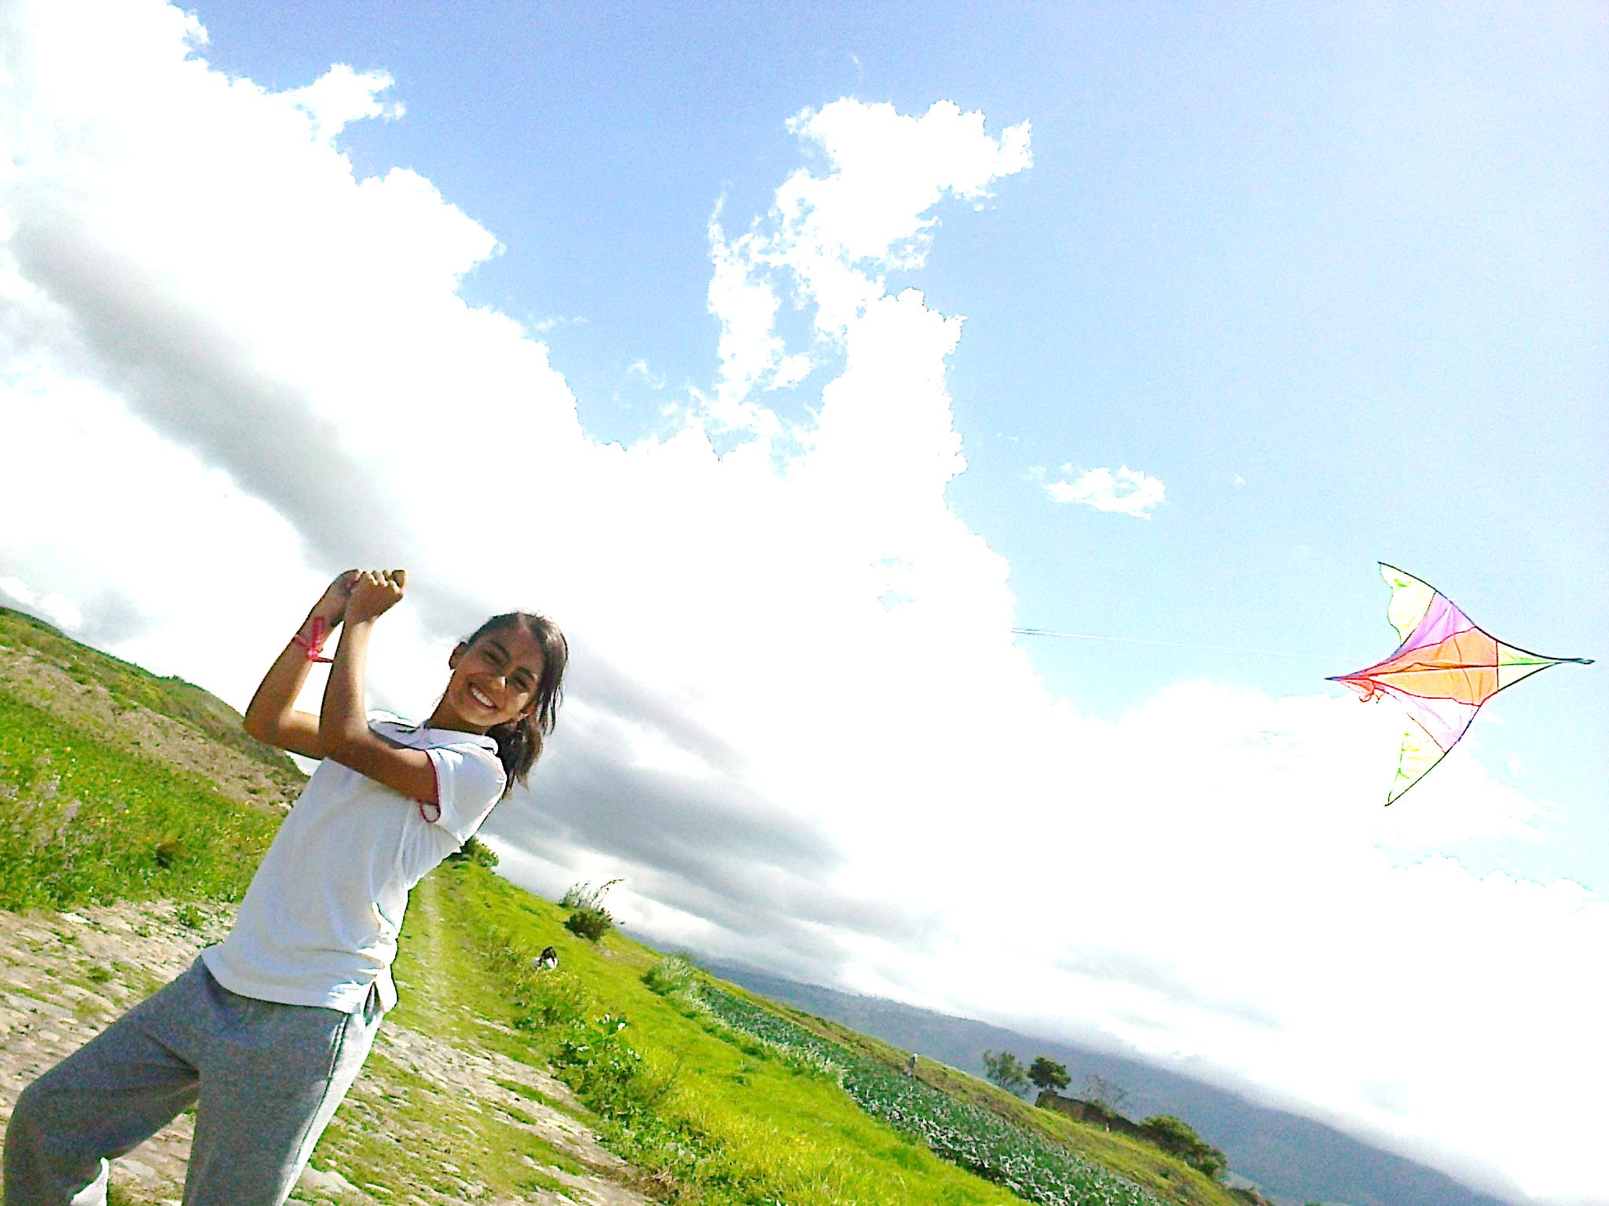
LA ACTITUD
Es una manera de actuar frente un estimulo, delimitada por procesos emocionales, cognitivos y sociales. Además de principios adquiridos durante la vida, también llamados valores, todo esto con el fin de generar una respuesta de predisposición o rechazo a dicho estimulo.

Slide 19
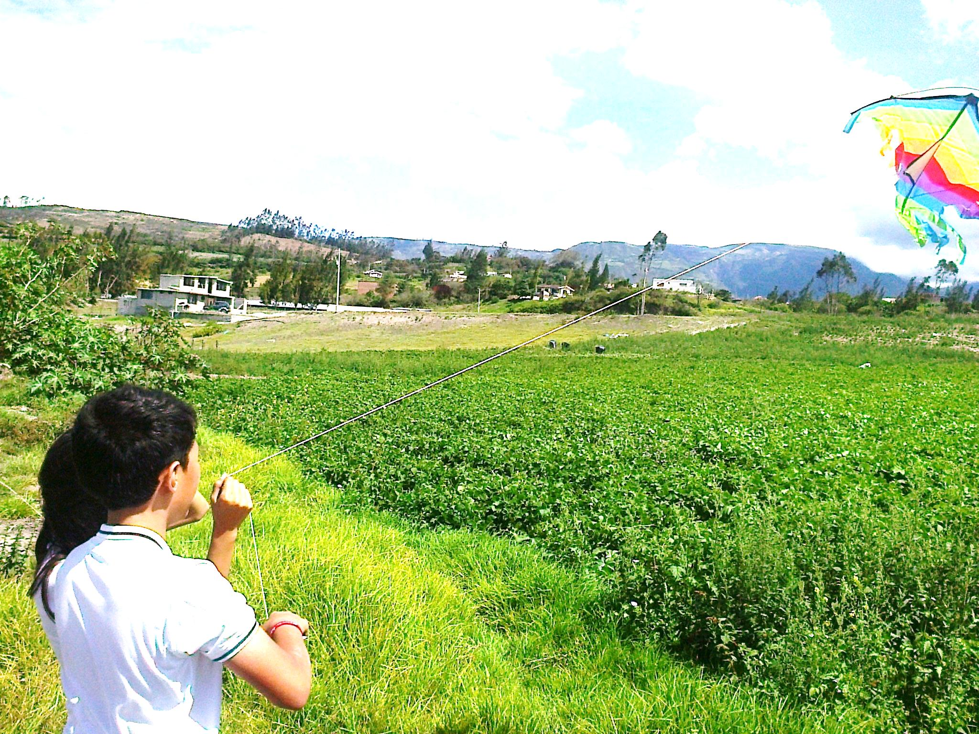
LA ACTITUD EN LA CLASE DE EDUCACIÓN FÍSICA CONTEMPORANEA
ACTITUD EN CLASE
DEFICIENTE
BUENA
ACTITUD EN CLASE

Slide 20
CAPITULO III
METODOLOGÍA DE LA INVESTIGACIÓN

Slide 21
POBLACION Y MUESTRA
FUNDACIÓN UNIDAD EDUCATIVA PENSIONADO MIXTO "ATAHUALPA"
NOVENO AÑO DE BASICA "A"

Slide 22
FORMULACIÓN DE LA HIPÓTESIS
El juego como herramienta educativa incide en la actitud de los estudiantes frente a las clases de Educación Física de la Fundación Unidad Educativa Pensionado Mixto “Atahualpa” de la Ciudad de Ibarra.

Slide 23
PROCEDIMIENTO
PREPRUEBA
PRIMER QUIMESTRE
(JUEGO)
ENCUESTA
POSTPRUEBA

Slide 24
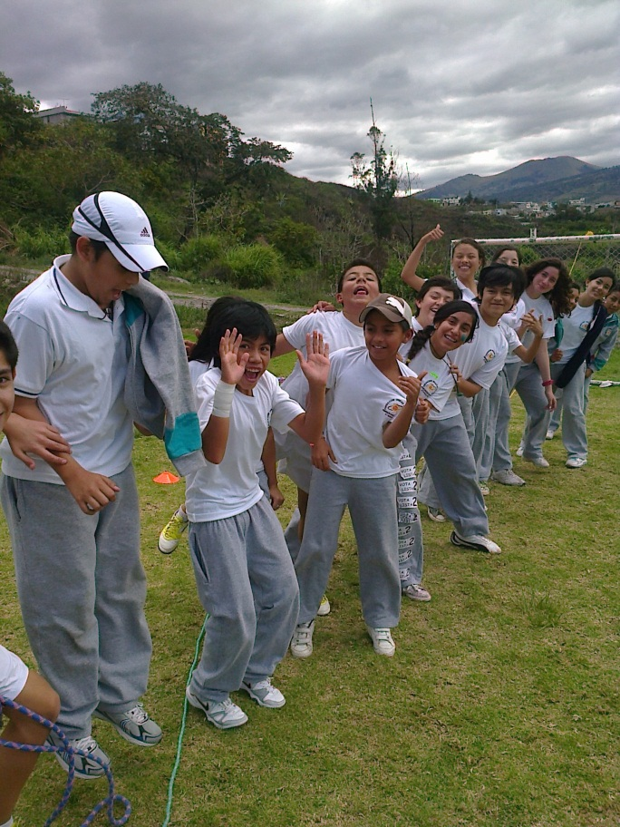
INSTRUMENTOS DE RECOLECCIÓN DE DATOS
ENCUESTA: Mediante este instrumento se calificó por parte de los estudiantes a cada tipo de juego, y esto determinó los tipos de juego que inciden de mejor manera a un cambio de actitud.

Slide 25
INSTRUMENTOS DE RECOLECCIÓN DE DATOS
CUESTIONARIO DE ACTITUDES HACIA LA EDUCACIÓN FÍSICA (C.A.E.F.): Permitió medir de forma cuantitativa y cualitativa el estado de las actitudes de los estudiantes frente a las clases de Educación Física al iniciar el periodo escolar y al finalizar el primer quimestre del mismo, después de haber aplicado el juego como herramienta educativa.
COEFICIENTE DE COORRELACION: Mediante este instrumento se verificó el grado de relación que existe entre los tipos de juego y el cambio de actitud de los estudiantes.

Slide 26
CAPITULO IV
ANÁLISIS E INTERPRETACIÓN DE RESULTADOS

Slide 27
RESULTADOS OBTENIDOS EN LA PRE Y POST PRUEBA DEL CUESTIONARIO DE ACTITUDES HACIA LA EDUCACIÓN FÍSICA

Slide 28
VALORACIÓN DE LA ASIGNATURA Y DEL PROFESOR DE EDUCACIÓN FÍSICA.
Dentro este cuadro estadístico se puede observar la incidencia positiva del juego con respecto a la valoración de la asignatura y el profesor por parte de los estudiantes, siendo el cambio más considerable el de MUY BUENA con un 24% más que antes

Slide 29
DIFICULTAD DE LA EDUCACIÓN FÍSICA.
Con respecto a la dificultad de la asignatura, después de haber aplicado el juego como herramienta educativa los cambios de actitud de los estudiantes se pueden notar fácilmente, en especial de los estudiantes que pensaban que la Educación Física era difícil o muy difícil, quienes ahora forman parte del 69% que piensan que la asignatura es Igual y hasta más fácil que otras.

Slide 30
UTILIDAD DE LA EDUCACIÓN FÍSICA.
En la gráfica se puede apreciar que los estudiantes que pensaban que la asignatura era nada o algo útil en su vida, ahora forman parte del 75% que saben que la Educación Física tiene un propósito en su vida, siendo este el tener un desarrollo integral como ser humano.

Slide 31
EMPATÍA CON EL PROFESOR Y LA ASIGNATURA.
En cuanto a la empatía con el profesor y la asignatura, se mostró un cambio favorable de actitud, posicionándose la buena y muy buena interrelación en un 90%, siendo un 34% más del estudiantado que simpatiza más con la materia y el profesor.

Slide 32
CONCORDACIA CON LA ORGANIZACIÓN DE LA ASIGNATURA
De igual manera la buena y muy buena concordancia de la organización de la asignatura fue de 85% en comparación a un 46% registrado en la pre-prueba, representando un 39% más de estudiantes que sienten una mejor organización durante las clases.

Slide 33
PREFERENCIA POR LA EDUCACIÓN FÍSICA.
Además, preferencia por la Educación Física en los niveles de alta y muy alta permiten observar que ahora los estudiantes que prefieren a la asignatura son un 78% es decir un 16% más que antes

Slide 34
LA EDUCACIÓN FÍSICA COMO DEPORTE.
Finalmente la constante explicación de términos básicos como Actividad Física, Deportes, y Recreación durante clases permitieron al estudiante cambiar el concepto un tanto errado que se tenía, de esta manera los estudiantes que reconocen que las clases de Educación Física no es solo practicar deportes son un 39%, que es bueno en comparación a el 12% anterior.

Slide 35
RESULTADOS DE CORRELACIÓN ENTRE TIPO DE JUEGO Y ACTITUD HACIA LA EDUCACIÓN FÍSICA

Slide 36
MATRIZ DE RESULTADOS

Slide 37
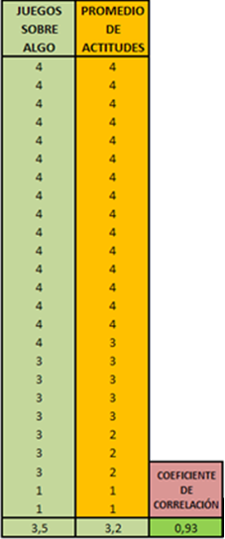
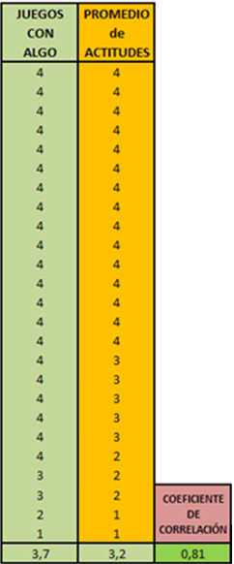
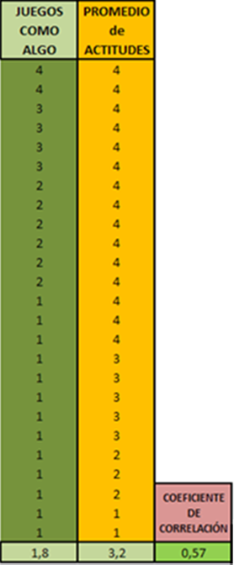

Slide 38
CONCLUSIONES
Se concluyó que:
El juego como herramienta educativa incide positivamente, mejorando en todo aspecto la actitud de los estudiantes en clases de Educación Física.
Los juegos sobre algo son los juegos que mas motivan a los estudiantes.
La falta de material didáctico incide de manera negativa en la actitud de los estudiantes
El repertorio de juegos de los estudiantes para su tiempo libre es muy limitado.

Slide 39
RECOMENDACIONES
Se recomienda:
Usar el juego como herramienta pedagógica dentro de las clases de Educación Física. Priorizando los tipos de juego que motivan mas a los estudiantes.
Implementar una bodega de material didáctico dentro de la institución.
Ampliar el repertorio de juegos con los estudiantes, realizando torneos de juegos tradicionales y de juegos nuevos, así como actividades extracurriculares.
La permanente planificación por parte de los docentes del área de Educación Física
Incentivar la constante actualización del docente
Acoger la propuesta curricular de Juegos, incorporados a las clases de Educación Física, adaptarla, expandirla y mejorarla si es necesario.

Slide 40
BIBLIOGRAFÍA
FRANCINE FERLAND, (2005), El juego, como fuente de aprendizaje Narcea Ediciones, Madrid - España.
SIGFRID LOOS, KARIM METREF, (2007), Jugando se aprende mucho, Narcea Ediciones, Barcelona - España
RAUL OMEÑACA CILLA, JESÚS VICENTE RUIZ OMEÑACA (2007), Juegos cooperativos y educación física, Editorial Paidotribo, Barcelona – España.
VICTOR PAVIA, (2005) El juego en libertad vigilada, Centro de publicaciones educativas y material didáctico, Buenos Aires – Argentina
JOSÉ FÉLIX DE RESTREPO, 2012, El Juego frente a la Diversión, JLM Recreación INEM.
BAÑERES DOMÉNEC (2008). El juego como estrategia didáctica [En línea]. Laboratorio Educativo, España
JESÚS VICENTE RUIZ (2007). Juegos cooperativos y educación física [En línea]. Paidotribo
NATALIA BERNABEU, ANDY GOLDSTEIN (2009). Creatividad y aprendizaje: El juego como herramienta pedagógica [En línea]. Narcea Ediciones, España.
KRYSTAL MILLER, (2013) Juegos competitivos divertidos que todos pueden jugar, Articulo.
DOMINGO BLÁZQUEZ SÁNCHEZ (2001).La Educación Física [En línea]. INDE. España
SARA MÁRQUEZ ROSA (2010). Actividad física y salud [En línea]. Ediciones Díaz de Santos. España.
ALICIA GRASSO, (2009), La Educación Física Cambia, Biblioteca Didáctica, Buenos Aires Argentina.
JUAN LUIS HERNANDEZ ALVAREZ Y ROBERTO VELASQUEZ BUENDIA, (2010), La educación física a estudio.: El profesorado, el alumnado y los procesos de enseñanza, Editorial Graó, Barcelona - España
CARLOS GONZALES AREVALO Y TERESA LEIXÁ ARRIBAS (COORDS) (2010), Didáctica de la educación física, Grao, España

Slide 41
BIBLIOGRAFÍA
JOSE LUIS MARQUES ESCAMEZ (2012), La Educación Física en el aula: cuaderno del alumno, Paidotribo, España.
CONTRERAS JORDÁN, O. (1998) Didáctica de la Educación Física, Primera Edición, Editorial Un enfoque constructivista, Barcelona-España.
LÓPEZ, J. Educación Física y Deportes, Primera edición, Editorial Océano, Barcelona-España.
FLOR, I. (2005) Manual de Educación Física, Deportes y Recreación por edades, Primera Edición, Editorial Cultural, Madrid –España.
GRANICA (2000). LA ACTITUD: La Esencia de la Actitud [En línea]. Ediciones Granica S.A.
MARÍA PRAT, MARÍA PRAT GRAU, SUSANA SOLER PRAT (2003). Actitudes, valores y normas en la Educación Física y el Deporte: Reflexiones y propuestas didácticas [En línea]. INDE, España.
RICHARD COX, (2010) Psicologia del deporte / Sport Psychology: Conceptos y Aplicaciones, edit. Panamericana, España.
LUIS CASIS SEANZ Y JOSÉ ZUMALABE, (2008), Fisiología y psicología de la Actitud y el deporte, Editorial El Sevier, España.
P.A. Rudik, Psicología de la educación física y del deporte (1976), Editorial Stadium, Argentina
Pedro Cañal De León (2005), La innovación educativa, Editorial EUROPA, España.
Juan Vaello Otros (2011), Cómo dar clase a los que no quieren, Editorial Graó, España
ALBERTO MARTIN COSTA. (2009), Estructura y planificación de una temporada en el futbol base de un club de elite. Editorial Wanceulen, Sevilla-España.
EMILIO J. MARTINEZ LOPEZ. (2002), Pruebas de aptitud física, Editorial Paidotribo, Barcelona-España.

Slide 42
PROPUESTA ALTERNATIVA
PROPUESTA DE JUEGOS DIRIGIDOS DURANTE LAS CLASES DE EDUCACIÓN FÍSICA EN LA FUNDACIÓN UNIDAD EDUCATIVA PENSIONADO MIXTO “ATAHUALPA” DE LA CIUDAD DE IBARRA.

Slide 43
FUNDACION UNIDAD EDUCATIVA PENSIONADO MIXTO “ATAHUALPA”
Ibarra – Imbabura – Ecuador
PLANIFICACIÓN QUIMESTRAL
1.- DATOS INFORMATIVOS
ASIGNATURA : Educación Física
CURSO : Educación Básica y Bachillerato General Unificado.
RESPONSABLE : Paúl Terán
AÑO LECTIVO : 2012 - 2013
2.- DESCRIPCIÓN DE LA MATERIA
Desde el punto de vista general, la educación es el conjunto de manifestaciones con que se puede modificar la vida de un grupo poblacional; una de esas manifestaciones es la Educación Física entendida como el acopio de conocimientos adquiridos por el ser humano a través de la práctica de la Actividad Física, el Deporte y la Recreación.
La Educación Física es el proceso formativo de los estudiantes ya que aporta al mejoramiento de la calidad de vida; contiene un aprendizaje sistemático orientado al logro de las destrezas fundamentales y contribuye a la formación integral de la persona.

Slide 44
3.- OBJETIVOS
3.1.- OBJETIVO GENERALES: Comprender, valorar, y practicar la Educación Física en todas sus manifestaciones y en el contexto social, psicológico, educativo, emocional, ambiental y cultural del país.
3.2.- OBJETIVOS ESPECÍFICOS
Desarrollar habilidades y destrezas necesarias para el buen vivir de los estudiantes.
Ampliar el repertorio de juegos de los estudiantes para ser aplicados en su tiempo libre.
Mejorar la actitud de los estudiantes frente a las clases de Educación Física.
4.- CÁLCULO DEL TIEMPO (Quimestre).-
Días Laborables : 105 Días
Semanas Laborables : 20 Semanas Imprevistos : 5% (1 Semana)
Exámenes y Estudios Dirigidos : 1 Semana
Semanas Disponibles : 19 Semanas
Total de Periodos : 38 Periodos

Slide 45
5.- SELECCIÓN DE LAS UNIDADES DIDÁCTICAS
BLOQUE | TITULO | TIEMPO (SESIONES DE TRABAJO)
Nro1 | Juegos de Habilidad | 4
Nro2 | Juegos Pre-Deportivos | 5
Nro3 | Juegos Tradicionales | 5
Nro4 | Juegos Deportivos Nuevos | 5
 |  | TOTAL 19

Slide 46
PLAN DE CLASE Nº1
1.- DATOS INFORMATIVOS:
AREA: Educación Física
INSTITUCIÓN: Pensionado Mixto “Atahualpa”
ASIGNATURA: Educación Física
AÑO DE E.BÁSICA: Novenos
GRUPO(S): Paralelo A - B
PROVINCIA: Imbabura
CANTÓN: Ibarra
PARROQUIA: San Antonio
JORNADA DE TRABAJO: Matutina
DOCENTE: Paúl Terán
AÑO LECTIVO: 2012-2013
MODELO PEDAGOGICO: Constructivista
UNIDAD: Juegos para desarrollar capacidades coordinativas.
TEMA: Juegos cooperativos
2. OBJETIVO:
Obtener un breve diagnóstico del grupo de estudiantes y sus capacidades físicas.
2.1. HERRAMIENTAS A APLICARSE:
Palos de escoba, pelotas de tenis, conos y platos
2.2. RESULTADO ESPERADO:
Que los estudiantes observen el nivel de sus capacidades coordinativas, y reconozcan cuales de ellas son las que deben priorizar al trabajar.

Slide 47
3. DESARROLLO DEL PLAN DE CLASE
DESTREZAS Y HABILIDADES | - Coordinación óculo manual - Trabajo en equipo - Actitud en clase - Rapidez de reacción - Agilidad
CONTENIDOS | Juegos cooperativos: Lanza granadas y Pasando la Barita
ACTIVIDADES | Permitir que los Estudiantes se relacionen con los Materiales. Explicar las reglas del Juego Reglas: Se Ponen 6 estudiantes en círculo, cada uno con una pelota, el profesor tiene pone órdenes y según el silbato se realizan las Acciones cogiendo el implemento de su compañero, del mismo modo se realizara con el palo de escoba. 1 Sonido: Todos Giran a la Derecha 2 Sonidos: Todos Giran a la Izquierda. 3 Sonidos: Todos en sus lugares Sonido Largo: Giro en su sitio
RECURSOS | Talento humano- Docente y estudiantes; Materiales : - Palos de escoba, Pelotas de tenis, Conos, Platos, Silbato
EVALUACIÓN | -Participación. -Trabajo en equipo -Ejecución de las actividades por grupos.

Slide 48
"Los juegos son la forma más elevada de la investigación"
Albert Einstein

Slide 49
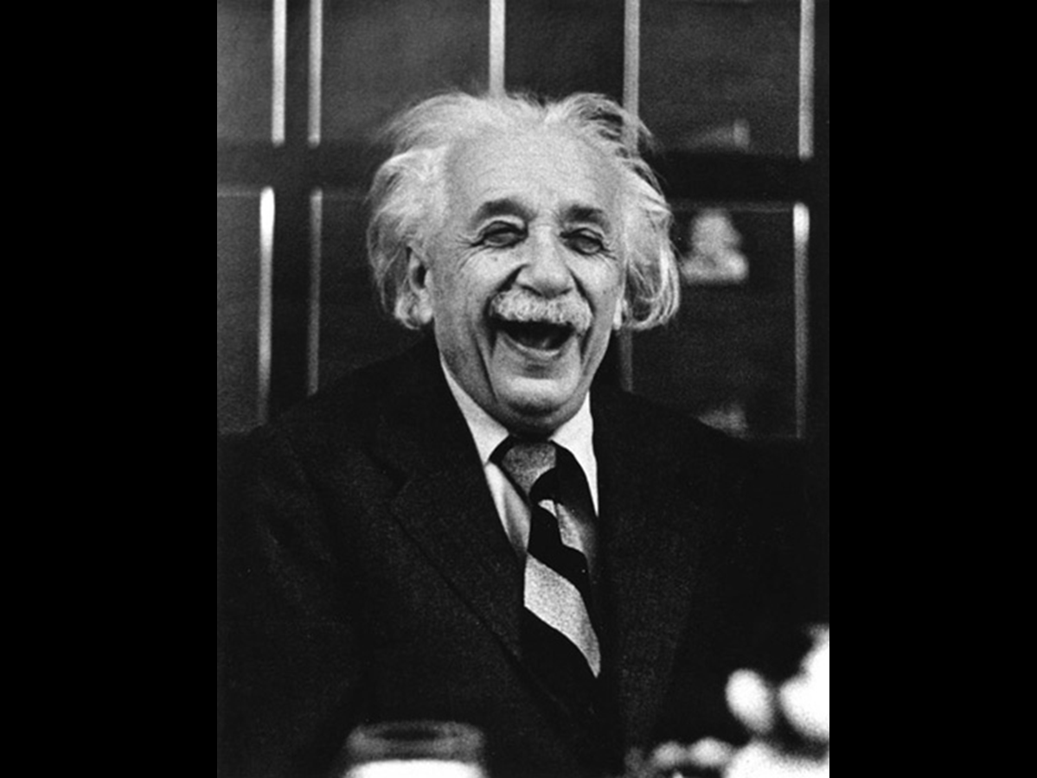
DEPARTAMENTO DE CIENCIAS HUMANAS Y SOCIALES
ESCUELA POLITECNICA DEL EJERCITO
GRACIAS
EL JUEGO Y SU INCIDENCIA EN LA ACTITUD DE LOS ESTUDIANTES FRENTE A LAS CLASES DE EDUCACIÓN FÍSICA DE LA FUNDACIÓN UNIDAD EDUCATIVA PENSIONADO MIXTO “ATAHUALPA” DE LA CIUDAD DE IBARRA; PROPUESTA ALTERNATIVA.
AUTOR: FRANCISCO PAÚL TERÁN CAICEDO

Slide 50
DEPARTAMENTO DE CIENCIAS HUMANAS Y SOCIALES
ESCUELA POLITECNICA DEL EJERCITO
EL JUEGO Y SU INCIDENCIA EN LA ACTITUD DE LOS ESTUDIANTES FRENTE A LAS CLASES DE EDUCACIÓN FÍSICA DE LA FUNDACIÓN UNIDAD EDUCATIVA PENSIONADO MIXTO “ATAHUALPA” DE LA CIUDAD DE IBARRA; PROPUESTA ALTERNATIVA.
AUTOR: FRANCISCO PAÚL TERÁN CAICEDO

